Slide 1
BUNGA
NAMA KELOMPOK :
1. TANIA PRAMAISELLA
2. RAHMI

Slide 2
PENGERTIAN BUNGA
Bunga atau kembang (bahasa latin: flos) adalah alat perkembangbiakan generatif pada tumbuhan berbunga (divisio Magnoliophyta atau Angiospermae, "tumbuhan berbiji tertutup"). Pada bunga terdapat organ reproduksi, yaitu benang sari dan putik.
Secara botani, bunga adalah bagian tanaman untuk menghasilkan biji. Penyerbukan dan pembuahan berlangsung pada bunga. Setelah pembuahan, bunga akan berkembang lebih lanjut membentuk buah. Pada tumbuhan berbunga, buah adalah struktur yang membawa dan melindungi biji.

Slide 3
FUNGSI BUNGA
Secara umum untuk fungsi bunga pada tumbuhan itu sendiri ialah sebagai berikut :
Sebagai alat perkembangbiakan generative
Untuk menarik perhatian serangga agar melakukan penyerbukan ( bagi bunga yang memiliki mahkota indah, cerah dan menarik atau menghasilkan madu )
Menghasilkan biji
Sebagai wadah menyatunya gamet jantan ( mikrospora ) dan betina ( makrospora )

Slide 4
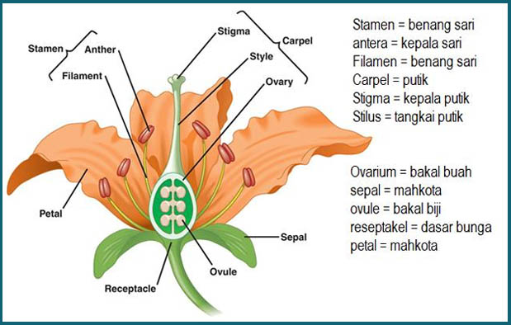
BAGIAN-BAGIAN BUNGA

Slide 5
KELENGAKAPAN BUNGA
Berdasarkan kelengkapan bagian bunga :
a. Bunga Lengkap
Bunga lengkap adalah bunga yang mempunyai kelopak, mahkota, benang sari,dan putik. Contohnya adalah bunga sepatu, tembakau, mawar, melati, dan terung.
b. Bunga Tidak Lengkap
Bunga disebut bunga tidak lengkap jika tidak memiliki salah satu atau beberapa bagian bunga baik perhiasan maupun alat kelamin bunga. Bunga tidak lengkap dibedakan menjadi dua kelompok.
Perhiasan Bunga Tidak Lengkap, perhiasan bunga tidak lengkap adalah tidak memiliki mahkota atau kelompak. Bunga yang yang tidak memiliki perhiasan bunga disebut dengan bunga telanjang.
Alat Kelamin Tidak Lengkap, alat kelamin tidak lengkap adalah bunga hanya mempunyai salah satu alat kelamin disebut bunga berkelamin tunggal, terdiri dari bunga jantan dan bunga betina. Contohnya bunga mentimun dan bunga salak. Atau jika bunga tidak memiliki bunga alat kelamin disebut bunga mandul (bunga tidak berkelamin), misalnya bunga pita pada bunga matahari.

Slide 6
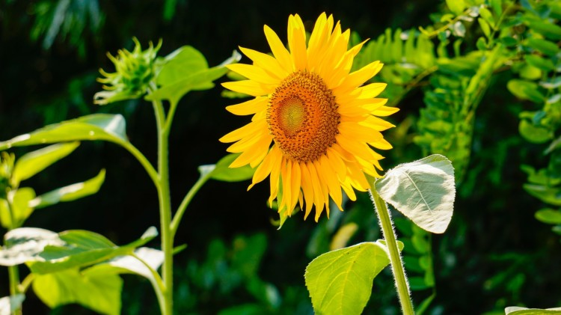
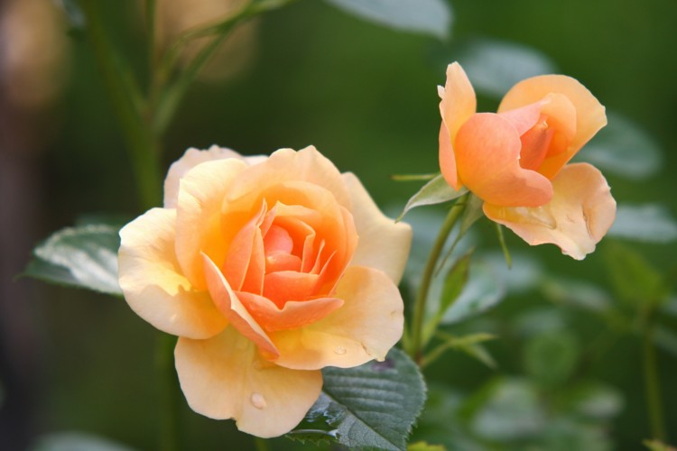
BUNGA LENGKAP
BUNGA MATAHARI
BUNGA MATAHARI
BUNGA MAWARI

Slide 7
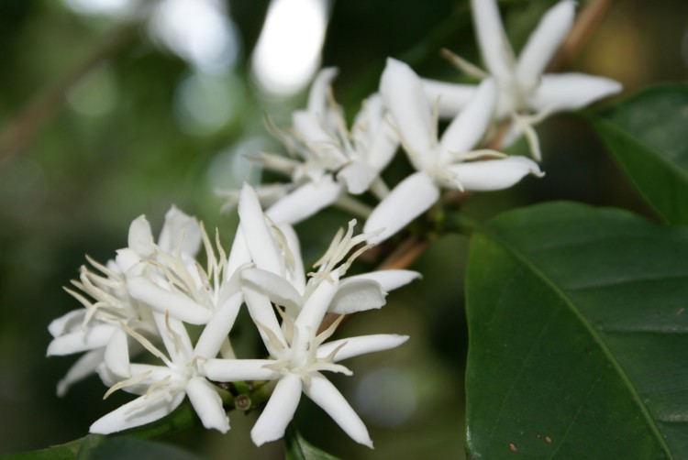
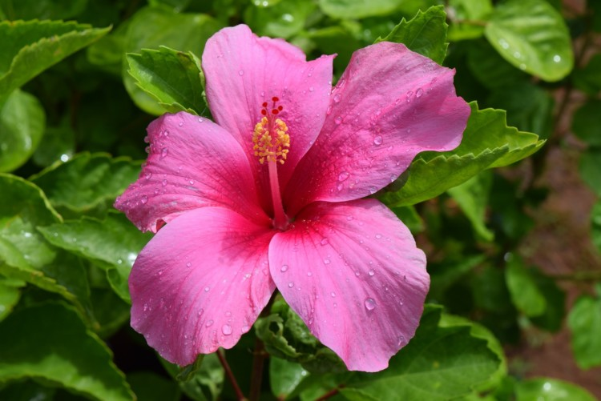
BUNGA LENGKAP
BUNGA KOPI
BUNGA KEMBANG SEPATU

Slide 8
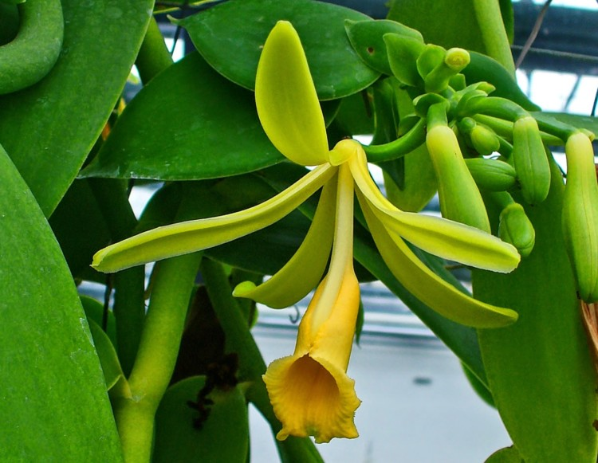
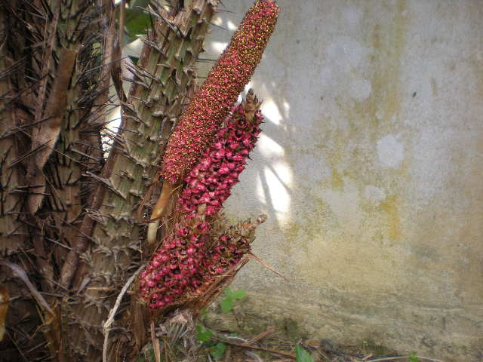
BUNGA TAK LENGKAP
BUNGA VANILI
BUNGA SALAK

Slide 9
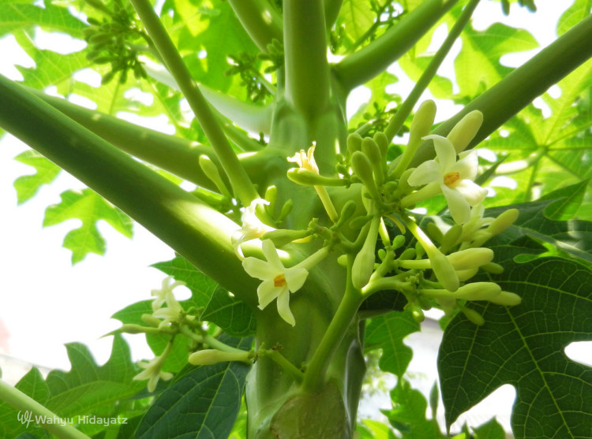
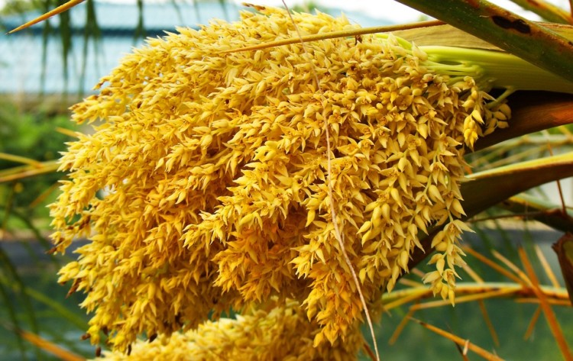
BUNGA TAK LENGKAP
BUNGA PEPAYA
BUNGA PEPAYA
BUNGA SAWIT

Slide 10
ALAT KELAMIN BUNGA
Bunga banci atau berkelamin dua (hermaphroditus)
bunga Terung (Solanum melongena L.)
2. Bunga berkelamin tunggal (unisexualis)
a.Bunga jantan (flos masculus) bunga jantan jagung (Zea Mays)
b.Bunga betina (flos femineus) bunga betina jagung (Zea Mays)
3. Bunga mandul atau tidak berkelamin
Bunga Matahari (Helianthus annuus L.)

Slide 11
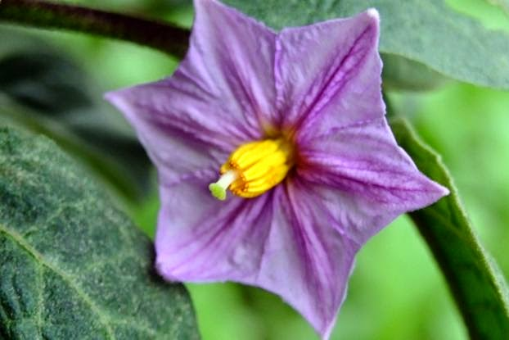
ALAT KELAMIN
1. BUNGA BANCI
Pada Terong

Slide 12
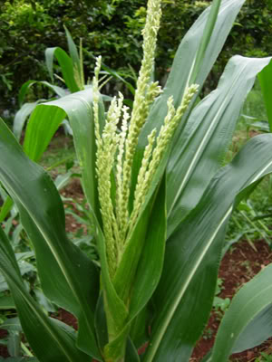
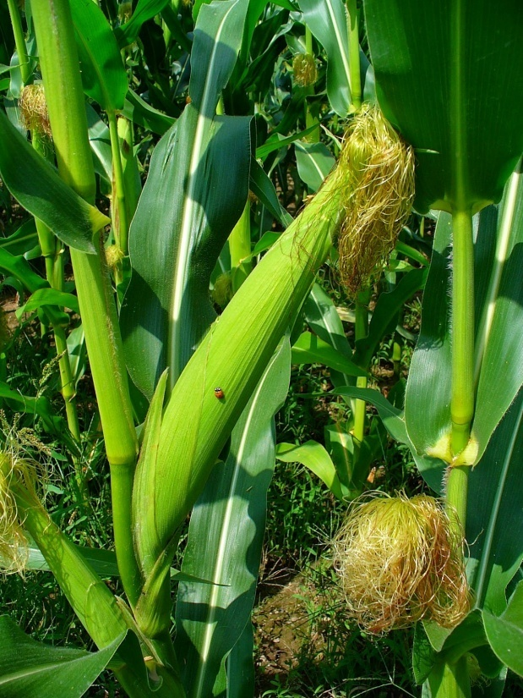
ALAT KELAMIN
2. Bunga Berkelamin Tunggal
Pada jagung
Jantan Betina

Slide 13
ALAT KELAMIN
3. Bunga Mandul
Pada bunga matahari

Slide 14
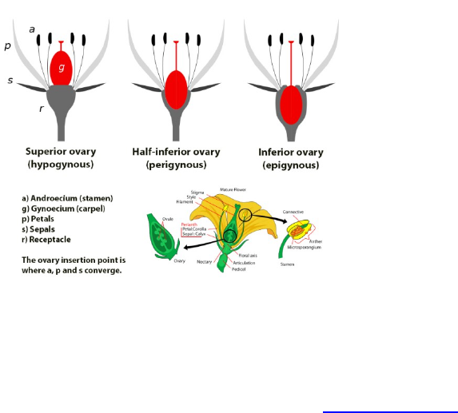
LETAK OVARIUM TERHADAP PERHIASAN BUNGA

Slide 15
KELOPAK
Kelopak (Calyx)
Kelopak (calyx) merupakan daun-daun hiasan bunga yang merupakan lingkaran luar dan biasanya berwarna hijau, lebih kecil dan lebih kasar daripada hiasan bunga yang sebelah dalam.
Kelopak tersusun atas daun kelopak (sepala). Pada bunga, daun-daun kelopak mempunyai sifat yang berbeda-beda, antara lain :
Berlekatan (gamosepalus)
Menurut banyak sedikitnya bagian yang berlekatan, dibedakan atas :
Berbagi (partitus)
Bercangap (fissus)
Berlekuk (lobatus)
Lepas atau bebas (polysepalus)
Menurut simetrinya, kelopak dapat dibedakan menjadi :
Beraturan atau aktinomorf (regularis, antinomorphus)
Setangkup tunggal atau zigomorf (zygomorphus)

Slide 16
MAHKOTA BUNGA ( COROLLA)
Tajuk Bunga atau Mahkota Bunga (corolla)
Tajuk bunga atau mahkota bunga merupakan hiasan bunga yang terdapat di sebelah dalam kelopak, umumnya lebih besar, dengan warna yang indah, menarik, bentuk susunan yang bagus, memiliki bau yang harum (ada pula yang tidak berbau).
Berdasarkan simetrinya, mahkota bunga dibedakan menjadi :
Beraturan (regularis)
Bintang (rotatus atau stellatus)
Tabung (tubulosus)
Terompet (hypocrateriformis)
Mangkuk atau buyung (urceolatus)
Corong (infundibuliformis)
Lonceng (campanulatus)
Setangkup tunggal, bersimetri satu atau monosimetri (zigomorphus)
Bertaji (calcaratus)
Berbibir (labiatus)
Seperti kupu-kupu (papilionaceus)
Bertopeng atau berkedok (personatus)
Berbentuk pita (ligulatus)

Slide 17
TENDA BUNGA ( TEPAL)
Tenda Bunga (perigonium)
Tenda bunga (perigonium) adalah bagian hiasan bunga yang tidak dapat dibedakan antara kelopak dengan tajuknya, baik bentuk maupun warnanya. Bagian-bagian yang menyusun tenda bunga dinamakan daun tenda bunga (tepala), yang menurut bentuk dan warnanya dapat dibedakan menjadi 2, yaitu :
Serupa kelopak (calycinus)
Serupa tajuk (corollinus)
Daun tenda bunga berdasarkan susunannya, terbagi menjadi 2, yaitu :
Berlekatan (gamophyllus)
Lepas atau bebas (pleiophyllus)

Slide 18
KEPALA SARI ( ANTHERA )
Kepala Sari (anthera)
Kepala sari (anthera) adalah bagian benang sari yang terdapat pada ujung tangkai sari. Berdasarkan duduknya kepala sari pada tangkainya, kepala sari dapat di bedakan menjadi 3 macam :
Tegak (innatus atau basifixus)
Menempel (adnatus)
Bergoyang (versatilis)
Berdasarkan cara membukanya serbuk sari :
1. Dengan celah membujur, yang menjadi jalan keluarnya serbuk sari dapat:
Menghadap ke dalam (introrsum), seperti terdapat pada tumbuhan yang tergolong pada suku Compositae, misalnya bunga matahari, dll
Menghadap ke samping (lateraliter), misalnya pada Begonia
Menghadap keluar (extrorsum), misalnya pada bunga semprit
2. Dengan celah yang melintang, seperti pada beberapa tumbuhan suku Euphorbiaceae.
3. Dengan sebuah liang pada ujung atau pangkal kepala sari, seperti terdapat pada kentang (Solanum tuberosum L.)
4. Dengan kelep atau katup-katup (valvis dehiscens) misalnya pada keningar (Cinnamomum zeylanicum Breyn)

Slide 19
PUTIK(PISTILLUM)
Putik (pistillum)
Putik merupakan bagian bunga yang paling dalam letaknya dan merupakan alat kelamin betina pada bunga. Putik tersusun atas daun-daun yang telah mengalami metamorfosis, yang disebut daun buah (carpellum).
Menurut banyaknya daun buah yang menyusun sebuah putik :
Putik tunggal (simplex)
Putik majemuk (compositus)
Pada putik, dibedakan bagian-bagian berikut :
Bakal buah (ovarium)
Tangkai kepala putik (stylus)
Kepala putik (stigma)

Slide 20
BAKAL BUAH (OVARIUM)
Bakal Buah (ovarium)
Bakal buah adalah bagian putik yang membesar, terdapat di tengah-tengah dasar bunga dan merupakan tempat calon biji atau bakal biji (ovulum).
Menurut letaknya terhadap dasar bunga :
Bakal buah menumpang (superus)
Bakal buah setengah tenggelam (hemi inferus)
Bakal buah tenggelam (inferus)
Berdasarkan jumlah ruang yang terdapat dalam suatu bakal buah :
Bakal buah beruang satu (unilocularis)
Bakal buah beruang dua (bilocularis)
Bakal buah beruang tiga (trilocularis)
Bakal buah beruang banyak (multilocularis)

Slide 21
SIMETRI BUNGA
Asimetris atau tidak simetris
Setangkup tunggal (monosimetris atau zimomorphus)
Setangkup menurut dua bidang (bilateral simetris atau disimetris)
Beraturan atau bersimetri banyak (polysimetris, regularis, atau actinomorphus)

Slide 22
BAGIAN-BAGIAN BUNGA SERUPA DAUN
Daun-daun pelindung (bractea)
contohnya pada bunga kertas (Bougainvillea)
Daun tangkai (bracteola)
Seludang bunga (spatha)
Daun-daun pembalut (bractea involucralis)
Kelopak tambahan (epicalyx)
Daun-daun kelopak (sepalae)
Daun-daun mahkota atau daun tajuk (petalae)
Daun-daun tenda bunga (tepalae)

